Slide 1
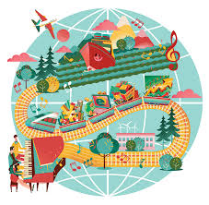
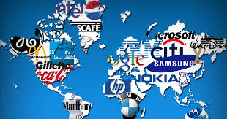
GLOBALIZACIJA
DKE 8. razred

Slide 2
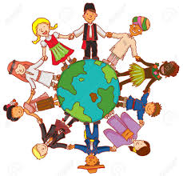
DOBRE STRANI GLOBALIZACIJE
Globalizacija omogoča:
- spoznavanje in sodelovanje ljudi iz različnih delov sveta,
- strpnejše odnose (bolje se poznamo, lažje se razumemo …)
lažji dostop do informacij, storitev, izdelkov iz
vsega sveta (odprto tržišče) – višji življenjski
standard ljudi
- povečana konkurenca,
lažje reševanje problemov, npr. v zdravstvu,
znanosti …(npr. cel svet išče zdravilo za novi virus)

Slide 3
SLABE STRANI GLOBALIZACIJE:
prevlado zahodne kulture in načina življenja (potrošništvo, ideali lepote,
blagovne znamke, vrednote ….)
zamiranje lokalnih običajev, jezikov, blagovnih znamk
(npr: gregorjevo – valentinovo; manjšim jezikom grozi
izumrtje)
gospodarska odvisnost manj razvitih
območij od razvitejših,
- povečevanje razlik med bogatimi in revnimi,
lažje prehajanje negativnih vplivov med okolji (davčne oaze, pandemije,
organiziran kriminal, izkoriščanje delavcev …)
-povečanje onesnaževanja zraka, prsti, vode

Slide 4
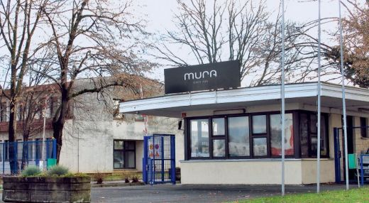
Primer tekstilne tovarne Mura - kako je globalizacija vplivala na poslovanje podjetja.
Zaradi selitve tekstilne industrije v države tretjega sveta je mnogo podjetij ostalo brez dela. Ker v „novih“ tekstilnih tovarnah delavec zasluži le nekaj centov na uro so posledično tekstilni izdelki cenejši kot izdelki narejeni drugod v (Sloveniji - Mura).
Tekstilne delavke v tovarni Mura so bile izvrstne, a v primerjavi z delovno silo v Aziji občutno dražje (poleg plače imamo z zakonom določeno minimalno plačo, plačane potne stroške, malico, regres, bolniško odsotnost…).
Podjetje je kljub kvaliteti in državni pomoči šlo v stečaj.

Slide 5
PRIMER: Raba angleščine ugotovimo lahko tako +, kot -
Ljudem iz različnih držav omogoča medsebojno sporazumevanje
Narodi so v neenakopravnem položaju (prednost za tiste, ki jim je angl. materni jezik).

